Slide 1

Московский
Авиационный Институт
(Национальный исследовательский университет)
Разработка прототипа системы управления автономным роботом на базе Kaspersky OS
Разработали:
Цатурьян К. А.,
Тимошенко А. В.,
Кострицына А. И.
Научный руководитель:
старший преподаватель, Максимов А. Н.

Slide 2
Актуальность
.
.

Slide 3
/
Цель
DO-178C
IEC 15408
Гипотеза
Задачи исследования
Notes:
Уязвимость есть – утверждение
- Если злоумышленник знает
P=1.0 – при бесконечных ресурсах за бесконечное время

Slide 4
.
Теоретическая база
A.
Методы исследования
Инструменты исследования
Notes:
Уязвимость есть – утверждение
- Если злоумышленник знает
P=1.0 – при бесконечных ресурсах за бесконечное время

Slide 5
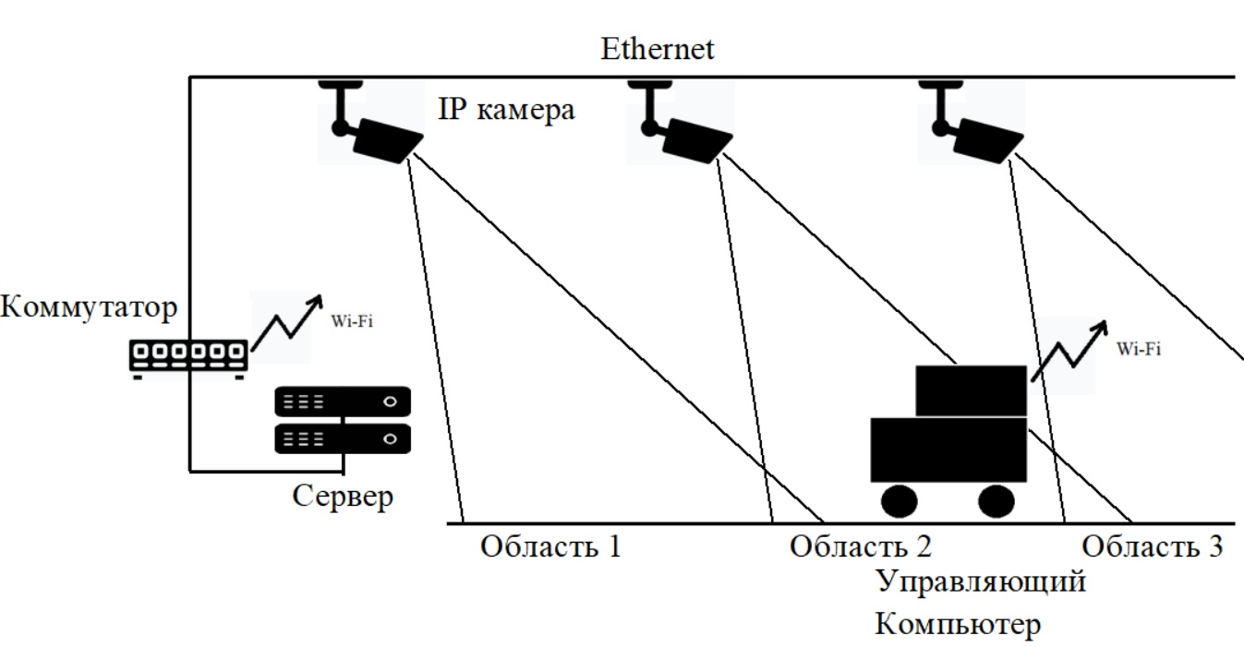
Комплекс технических средств
Notes:
Уязвимость есть – утверждение
- Если злоумышленник знает
P=1.0 – при бесконечных ресурсах за бесконечное время

Slide 6
.
Конечный автомат робота
.
Notes:
Уязвимость есть – утверждение
- Если злоумышленник знает
P=1.0 – при бесконечных ресурсах за бесконечное время

Slide 7
Электрическая схема робота
Notes:
Уязвимость есть – утверждение
- Если злоумышленник знает
P=1.0 – при бесконечных ресурсах за бесконечное время

Slide 8
.
.
Структурная схема ПО
Notes:
Уязвимость есть – утверждение
- Если злоумышленник знает
P=1.0 – при бесконечных ресурсах за бесконечное время

Slide 9
.
.
Диаграмма классов
Notes:
Уязвимость есть – утверждение
- Если злоумышленник знает
P=1.0 – при бесконечных ресурсах за бесконечное время

